Slide 1
Chào mừng quý thầy cô đến dự giờ tiết học hôm nay!

Slide 2
TRÒ CHƠI
TÔI LÀ AI

Slide 3
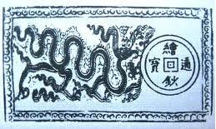
TÔI ĐƯỢC LÀM TỪ CÂY NHƯNG THAY THẾ TIỀN ĐỒNG
TIỀN GIẤY

Slide 4
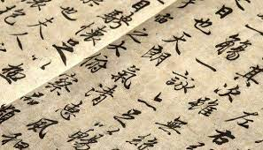
TÔI KHIẾN DÂN PHẢI HỌC CHỮ MỚI
CHỮ NÔM

Slide 5
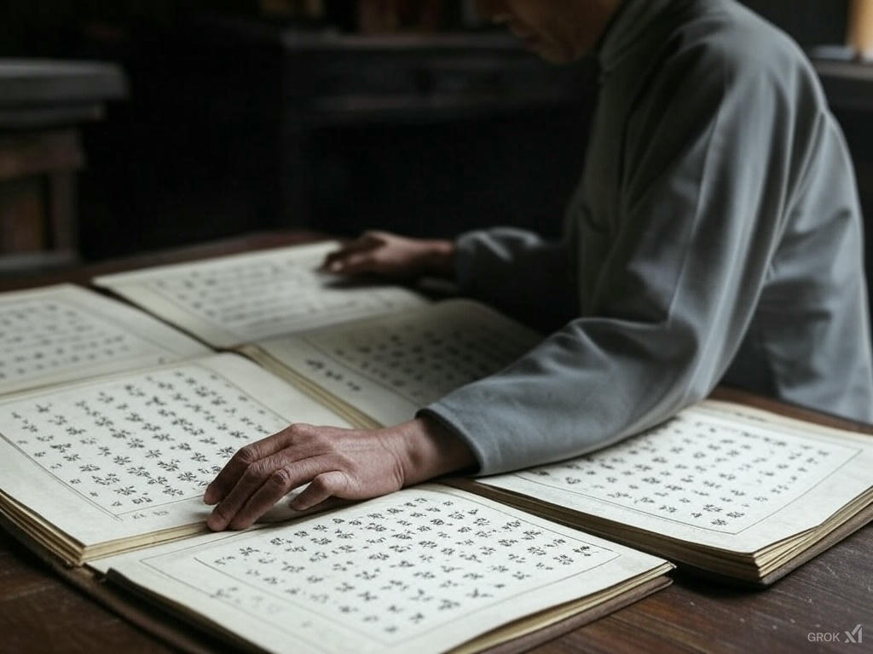
TÔI GIÚP VUA QUẢN LÝ ĐẤT NƯỚC RÕ HƠN
SỔ HỘ KHẨU

Slide 6
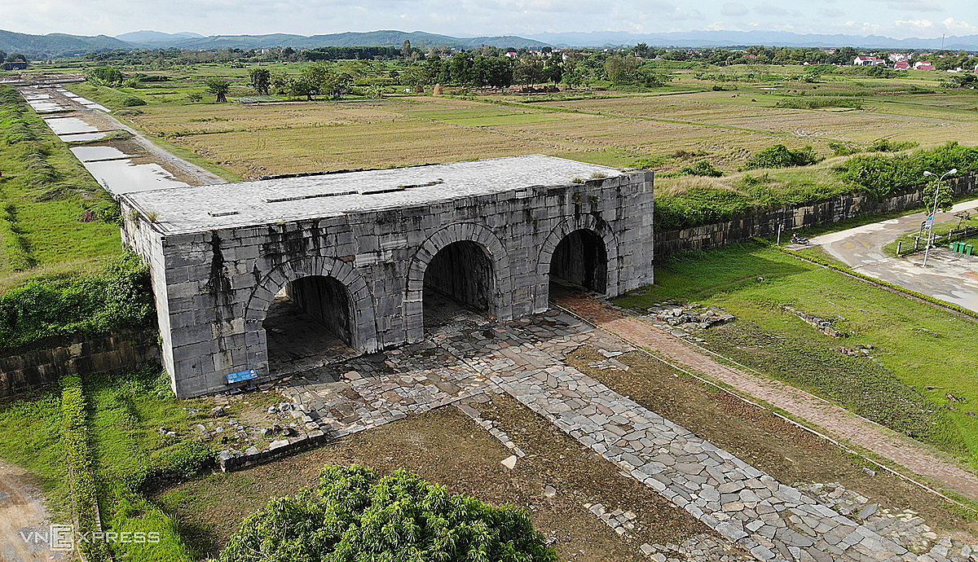
TÔI LÀ THÀNH ĐÁ
THÀNH
TÂY ĐÔ

Slide 7
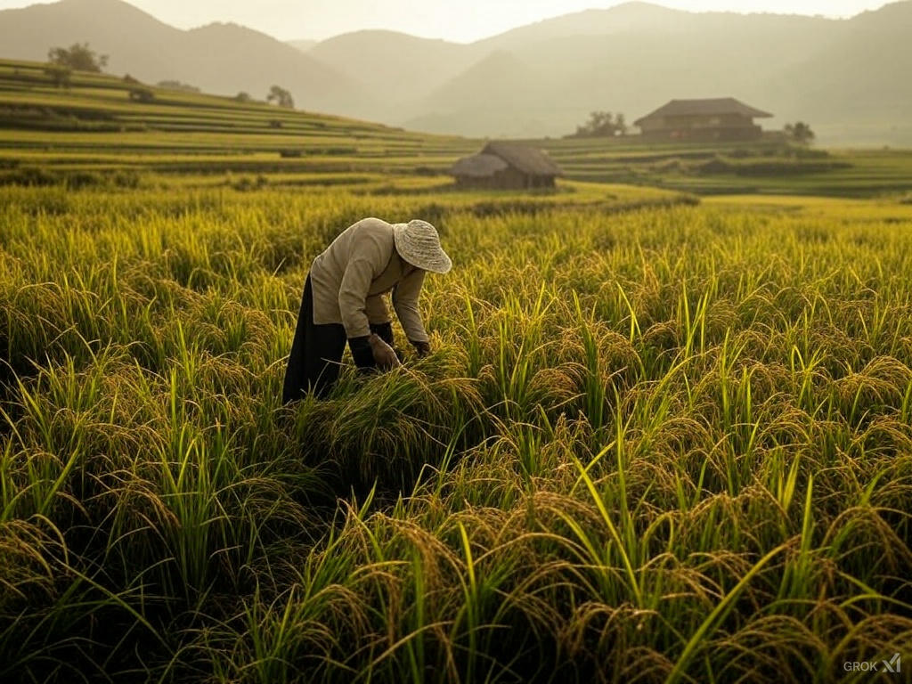
TÔI CHIA ĐẤT LẠI
CẢI CÁCH
RUỘNG ĐẤT

Slide 8
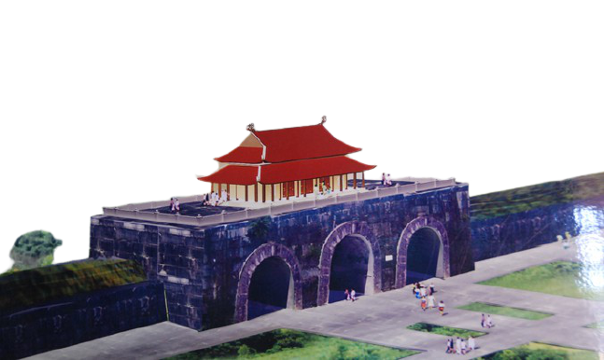
CHỦ ĐỀ 5: MỘT SỐ CUỘC CẢI CÁCH LỚN TRONG LỊCH SỬ VIỆT NAM (TRƯỚC NĂM 1858)
BÀI 9: CUỘC CẢI CÁCH CỦA HỒ QUÝ LY VÀ TRIỀU HỒ
(CUỐI THẾ KỈ XIV, ĐẦU THẾ KỈ XV)

Slide 9
BÀI 9: CUỘC CẢI CÁCH CỦA HỒ QUÝ LY VÀ TRIỀU HỒ
1
BỐI CẢNH LỊCH SỬ
a) CHÍNH TRỊ
2
NỘI DUNG
CẢI CÁCH
b) KINH TẾ - XÃ HỘI
c) VĂN HÓA
3
KẾT QUẢ,
Ý NGHĨA

Slide 10
BÀI 9: CUỘC CẢI CÁCH CỦA HỒ QUÝ LY VÀ TRIỀU HỒ
1
BỐI CẢNH LỊCH SỬ
a) CHÍNH TRỊ
2
NỘI DUNG
CẢI CÁCH

Slide 11
1. BỐI CẢNH LỊCH SỬ
ĐÓNG VAI
TIẾNG NÓI TỪ CUỐI TRIỀU TRẦN

Slide 12
PHÂN VAI:
- NHÓM 1: trong vai quan Thái sư
- NHÓM 2: trong vai quan Hành khiển
- NHÓM 3: trong vai quan Tham tri chính sự
- NHÓM 4: trong vai quan Ngự sử
- Thành viên còn lại: trong vai Con cháu hậu sinh

Slide 13
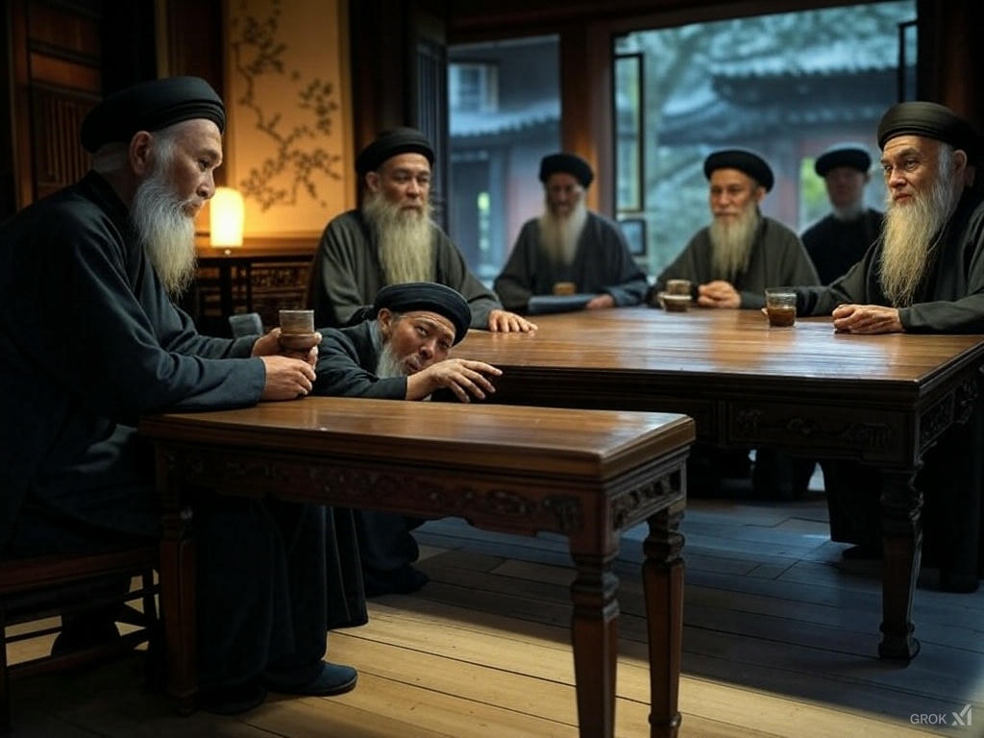

Slide 14
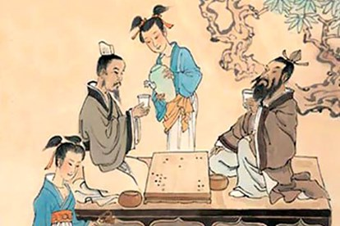
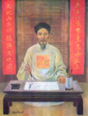
“ Vua buông tuồng ăn chơi vô độ ... nghiện rượu, mê đàn hát, xa xỉ, làm cung điện nguy nga...., lãng phí tiền của, hoang dâm chơi bời: món gì Dụ Tông cũng mắc! Cơ nghiệp nhà Trần sao khỏi suy được? ”
(Khâm định Việt sử thông giám cương mục)
Chu Văn An (1292-1370) dâng sớ lên vua đòi chém 7 tên nịnh thần nhưng Dụ Tông không nghe. Ông đã xin “treo mũ” từ quan.
Chu Văn An (1292-1370)
Tranh minh hoạ

Slide 15
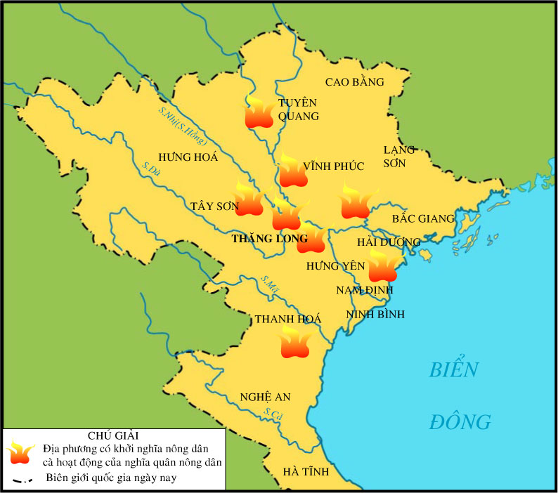
1399-1340
Khởi nghĩa Nguyễn Nhữ Cái
SƠN TÂY
1390
Khởi nghĩa Phạm Sư Ôn
1344-1360
Khởi nghĩa Ngô Bệ
1379
Khởi nghĩa Nguyễn Thanh, Nguyễn Kỵ
v
Lược đồ khởi nghĩa nông dân nửa cuối thế kỉ XIV

Slide 16
1. Bối cảnh lịch sử
* Về chính trị
- Từ năm 1358, triều Trần nhanh chóng khủng hoảng, suy yếu. Biểu hiện:
+ Vua Trần Dụ Tông ăn chơi, hưởng lạc. Triều chính bị gian thần lũng đoạn.
+ Tầng lớp quý tộc Trần suy thoái, không còn giữ kỉ cương, phép nước.
+ Triều Trần gặp khó khăn khi đối phó với các cuộc tấn công của Chiêm Thành và sự đe doạ của nhà Minh.
* Về kinh tế - xã hội
- Kinh tế:
+ Mất mùa, đói kém diễn ra thường xuyên.
+ Quý tộc, quan lại, địa chủ tìm cách chiếm đoạt ruộng đất trên quy mô lớn.
Xã hội: Các cuộc khởi nghĩa của nông dân và nô tì diễn ra liên tục ở nhiều vùng miền: Ngô Bệ (1344-1360), cuộc khởi nghĩa nhà sư Phạm Sư Ôn (1390). 1400 triều Hồ tiếp tục hiện cải cách cho đến khi quân Minh xâm lược (1406)

Slide 17
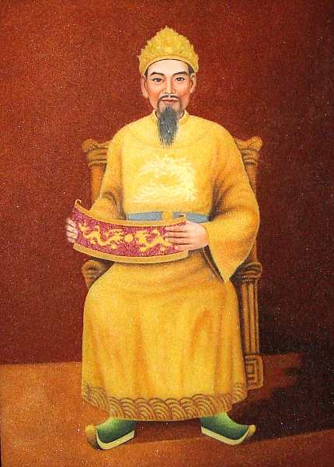
Hồ Quý Ly (1336 – 1407)

Slide 18
Em biết gì về Hồ Quý Ly?
- Có quan hệ họ ngoại khăng khít với các vua Trần: có 2 cô là vợ vua, ông là phò mã, là bố vợ vua
- Làm quan cho nhà Trần 28 năm, là đại thần giữ chức vụ cao nhất trong triều đình, được vua Trần trọng dụng: Tể tướng.
- Nhân nhà Trần suy yếu, ông ép vua Trần nhường ngôi (lấy ngôi từ cháu ngoại) và lên làm vua năm 1400.
- Đặt tên nước là “Đại Ngu” nghĩa là “yên vui, hòa bình”. Thăng Long đổi thành Đông Đô, kinh đô mới ở Thanh Hóa – Tây Đô….

Slide 19
2. NỘI DUNG CẢI CÁCH.
Chính trị
TRÒ CHƠI
Nhớ nhanh – Nói đúng

Slide 20
THỜI GIAN:
2 PHÚT
CẶP ĐÔI
ĐỌC SGK
BẢNG 1. Tr. 63
ĐIỀN TỪ CÒN THIẾU VÀO DẤU “_____”

Slide 21
1. Tổ chức chính quyền, luật pháp
- Đổi tên và đặt thêm các đơn vị _____(1)___; thành lập nhiều cơ quan, đặt ra nhiều cơ quan mới; bãi bỏ nhiều cơ quan, chức quan cũ.
- Tăng cường ___(2)_____, giám sát quan lại, đặc biệt là ở các cấp _____(3)___.
- Định kỳ mở các ____(4)____ để tuyển chọn quan lại. ____(5)____ dần trở thành phương thức tuyển chọn quan lại chủ yếu.
- Cải cách ____(6)____ của triều đình và y phục của quan lại theo hướng quy củ, thống nhất, chuyên nghiệp.
- Ban hành quy chế và _____(7)___ mới của quốc gia.
HÀNH CHÍNH
KIỂM TRA
ĐỊA PHƯƠNG
KHOA THI
KHOA CỬ
NGHI LỄ
HÌNH LUẬT

Slide 22
2. Quân đội, quốc phòng
- Tuyển chọn những người giỏi ____(8)____ làm tướng chỉ huy, không căn cứ vào nguồn gốc tôn thất như trước.
- Thải hồi những binh sĩ ___(9)_____, lấy người ____(10)____ bổ sung vào quân ngũ.
- Tăng cường ____(11)____ quy mô lớn; bổ sung lực lượng ____(12)____ ở các địa phương.
- Xây dựng lại _____(13)___, chia đặt lại tổ chức quân đội theo hướng quy củ, chặt chẽ, đặt dưới sự chỉ huy thống nhất của triều đình.
- Cải tiến ___(14)_____, tăng cường trang bị quốc phòng, xây dựng hệ thống phòng thủ quốc gia quy mô lớn.
VÕ NGHỆ
GIÀ YẾU
KHỎE MẠNH
TUYỂN QUÂN
HƯƠNG QUÂN
BINH CHẾ
VŨ KHÍ

Slide 23
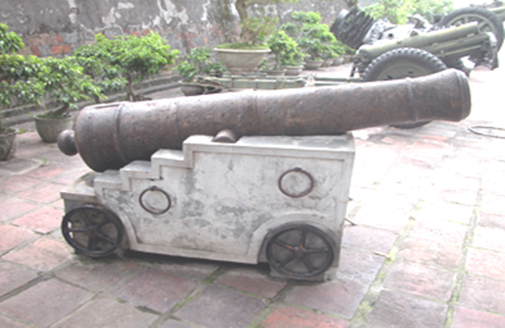
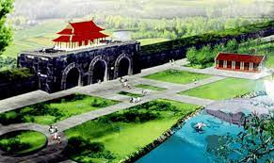
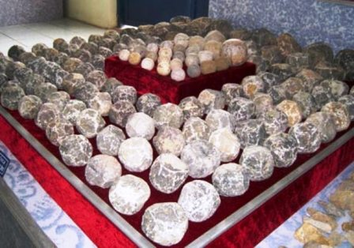
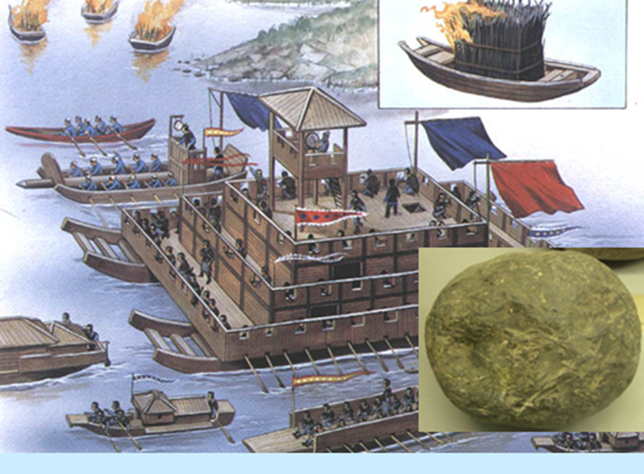
MỘT SỐ THÀNH TỰU QUÂN SỰ
Súng thần cơ
Xây thành kiên cố bằng đá (Tây Đô)
Viên đạn đá
Cổ lâu thuyền

Slide 25
Luyện tập

Slide 26
Theo dõi video sau, phát hiện lỗi sai và sửa lại cho đúng.
THỬ TÀI TRÍ NHỚ

Slide 27
C1

Slide 28
VẬN DỤNG
Theo em những bài học nào có thể rút ra từ cuộc cải cách của Hồ Quý Ly và triều Hồ trên lĩnh vực chính trị?

Slide 29
Chúc quý thầy cô dồi dào sức khỏe!

Slide 30
Câu hỏi 1
D
Nhà Hồ thành lập trong hoàn cảnh nào?
A. Nhà Minh xâm lược nước ta.
B. Champa đem quân tấn công.
C. Nông dân và nô tì nổi dậy.
D. Nhà Trần khủng hoảng, suy yếu trầm trọng.
VD

Slide 31
Câu hỏi 2
C
Tên gọi của nước ta dưới thờ Hồ là gì?
A. Đại Việt.
B. Đại Nam.
C. Đại Ngu.
D. Đại Cồ Việt.
VD

Slide 32
Câu hỏi 3
D
Di tích thành nhà hồ được xây dựng ở đâu ?
A. Cao Bằng.
B. Lạng Sơn.
C. Bắc giang.
D. Thanh Hóa.
VD

Slide 33
Câu hỏi 4
B
Nhà Hồ được thành lập năm bao nhiêu?
A. Năm 1399
B. Năm 1400
C. Năm 1406
D. Năm 1407
VD

Slide 34
Câu hỏi 5
B
Cải cách của Hồ Quý Ly có tác dụng như thế nào?
A. Không có tác dụng, đất nước vẫn khủng hoảng.
B. Đưa đất nước thoát khỏi tình trạng khủng hoảng.
C. Đưa đất nước phát triển mạnh mẽ.
D. Không có tác dụng, tình trạng khủng hoảng ngày càng trầm trọng.
VD

